Slide 1
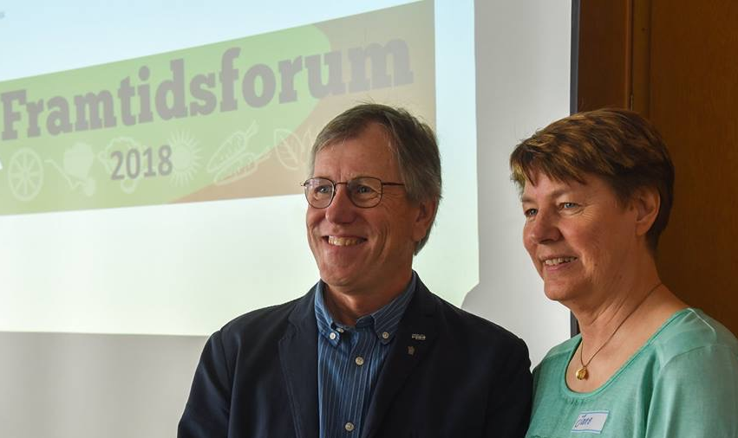


2018
ROS 5 år
Notes:
Presentation av oss två "pensionärer”
Jane Karlsson, ÖLBF och Lasse Carlsson, HSSL Örebro. Lasse tog kontakt med Jane 2013 med avsikt att göra en regional satsning för att stärka civilsamhällets omställning till ett hållbart Örebro län.
Jane hade kontakt med folkbildningen och studieförbunden och Lasse med byarörelsen och omställningsrörelsen via Hela Sverige ska leva och genom att att förena våra krafter och kontakter kunna utgöra en stark samordnare för civilsamhällets aktörers aktiviteter för ett hållbart lokalsamhälle.

Slide 2
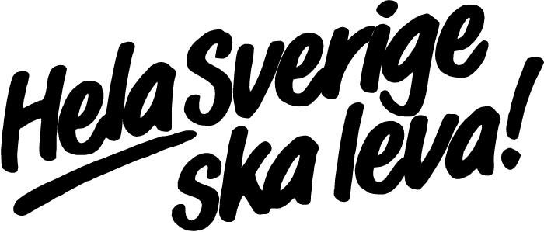




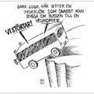

ÖREBRO LÄN
Omställning Örebro
Tankesmedjan Omvända vär(l)den
Notes:
Organisation
ROS nätverkets huvudaktörer är dessa! - Finns några till som mer eller mindre deltagit i arbetet. Leader Mellansjölandet var mycket viktig ifrån början när de drog igång Framtidsveckan och anställde omställningscoach Niklas Högberg.... och det får gärna bli fler som engagerar sig…...
Men hur började då det hela?

Slide 3
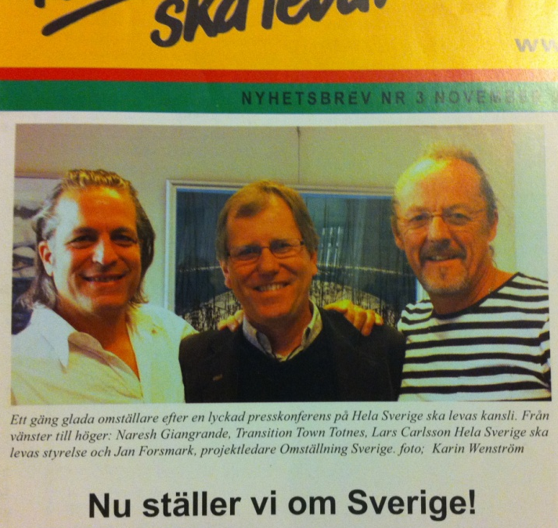


Syfte med ROS:
Att tillföra civilsamhället en
stödjande struktur och kultur
för de lärprocesser som behövs
för att ställa om till hållbarhet.
Notes:
Starten syftet mål vision
Lasse berättar att som ledamot i HSSL styr fick info 2008 om samverkan med Transition Town i England och att ett "letter of intent” skrevs att HSSL skall vara värdorganisation för Omställningen i Sverige. Projekt startades med Janne Forsmark som projektledare. Omställningsböckerna togs fram och en mängd aktiviteter gjordes.
Lasse ville göra något konkret i Örebro län och kontaktade ÖLBF o Jane.
De enades om samverkan genom ett nätverk, vars syfte var att skapa en stödjande struktur för hållbar framtid.
Ledord som lokalt agerande, civilsamhällets aktörer, kompetens, attitydändring, aktiviteter ska vägleda arbetet.
LMSL inspirerade med OS-coach Niklas H och hade tidigare sätt igång Framtidsveckan inom Leaderområdet.
Målgruppen vi såg var länsorganisationer, studieförbund, regionala och kommunala politiker och offentlig personal som jobbar med frågorna.
Allt för att stödja lokalsamhället och civilsamhällets organisationer.
Vi kallade till ett möte 13/5 2013 och ett15 tal org. var representerade.
Mötet diskuterade 3 huvudfrågor: Samarbetet, Kompetens, Finansiering
Mötet beslutade att bilda nätverket ROS för att samla aktörerna i länet.
Att formulera projektansökan och därigenom skapa resurser för koordinerande resursperson(er) var det första fokus.
Nätverket har sedan dess fortsatt att mötas en gång per månad (utom sommartid)
Vår vision i starten var att skapa en ”stödjande struktur" där en resursperson behövs för att samordna och strukturera arbetet.
Vi formulerade ROS syfte ovan.
Kunskap behöver insamlas och spridas.
Kraftsamling av resurser för och med civilsamhällets aktörer.
Kunskap och stöd behövs för att agera lokalt.
Regionen kan hjälpa till att mobilisera civilsamhället
Det handlar i grund och botten om demokrati.
Koppla till RUSen. Växla upp resurserna. Se möjligheterna !
Vad är då folkbildningens roll?

Slide 4
Deltagaren är aktiv
medskapare
Lärandet relateras till människans hela livssituation
Fri och frivillig
Folkbildningens
roll och kännetecken
Mångsidig
Kunskap och bildning har
ett egenvärde
Kultur kittar oss samman
Gemensam värdegrund – allas lika värde
Mötesplatser
Samhälls- engagemang stimuleras och kanaliseras
Agenda 2030 delegationen föreslår en folkbildningsinsats för att ställa om Sverige
Notes:
Bildningen roll
ÖLBF roll, uppgift och medlemmar – som folkbildande länsorganisation. Medlemmar är tio studieförbund, sex folkhögskolor, amatörteatersamverkan i Örebro län, SISU idrottsutbildarna samt biblioteksutveckling Region Örebro län. Tillsammans når de över 300 organisationer som förgrenar sig i föreningar i alla kommuner.
Lärandet står alltid i fokus. För att ställa om behövs det en kultur för att lära och ändra vårt tankesätt. Då passar folkbildningens pedagogik in. Där värdegrunden är allas lika värde där människor deltar fritt och frivilligt, är delaktiga och medskapande, utgår från var och ens livssituation, samhällsengagemang stimuleras och kanaliseras, folkbildningen arbetar med den sociala hållbarheten – på många mötesplatser.
Kultur kittar oss samman och är viktiga redskap för att inspirera till engagemang och skapa gemenskap och inspirerar till nya sätt att tänka och handla på.
Det behövs en folkbildningsinsats för att ställa om Sverige – regionen – kommuner. Agenda 2030 delegationen föreslår regeringen en folkbildningsinsats för att ställa om Sverige.
(Omfattning studieförbund 2017: 13500 studiegrupper, 15500 kulturprogram= 29000 mötesplatser i Örebro län.)
Vad har vi gjort under årens lopp?

Slide 5

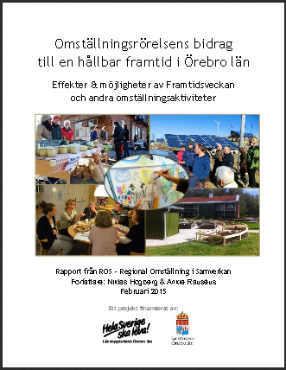
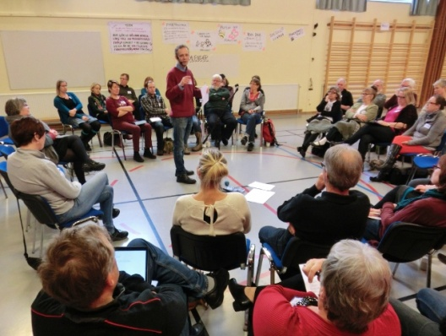
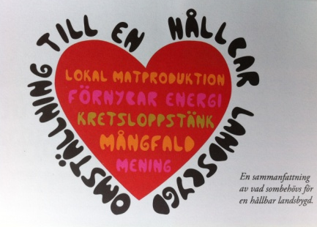
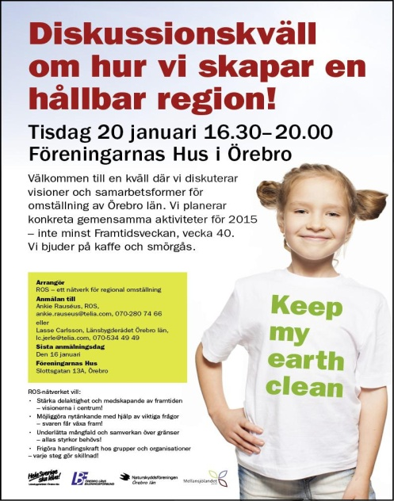
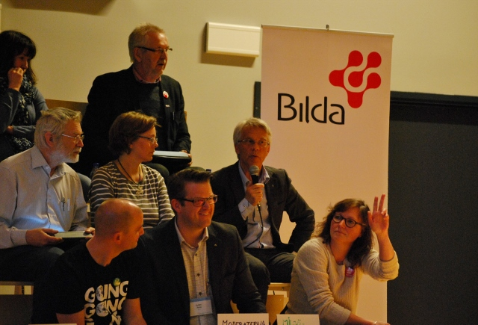
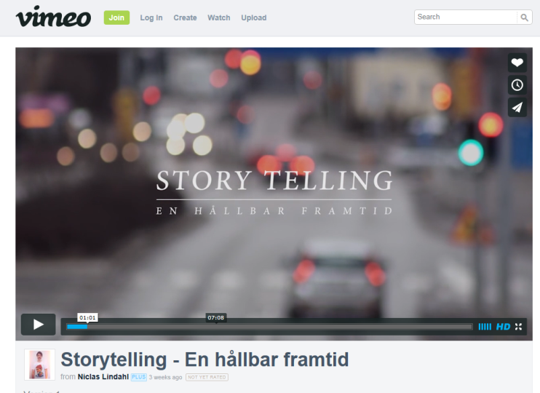
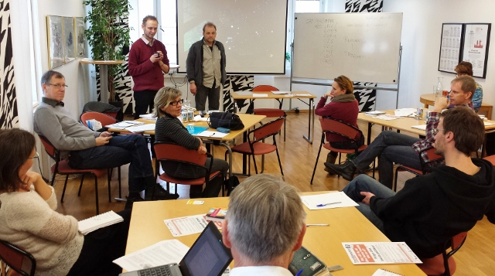
Vad har vi gjort under årens lopp?
Notes:
Exempel på aktiviteter och verksamhet
Tidigt var fokus långsiktig projekt finansiering under hösten -13,
ny regional träff dec-13, mynnade i ansökan som ej beviljades.....
Men vi jobbade på ändå - Några fokus och aktiviteter som kan framhållas under åren är:
Framtidsveckan, Framtidsforum och Framtidsstafetten
FRAMTIDSVECKAN i V40 start 2011 (12o13) mha LMSL (Martha Thernsjö)
ROS tar över samordning 2014 och har gjort så dess.
Är vår viktigaste publika aktivitet som samlat ett par hundra aktiviteter per år i hela länet.
FRAMTIDSFORUM Kvinnersta feb-14 med fokus att hitta ett urval av de 8 viktigaste frågorna för omställning till hållbarhet, 2015 åter Kvinnersta om lokalsamhällets omställningsplanering för en effektiv hållbarhet, 2016 i samarbete KGA fsk om maten och försörjningen, 2017 i samarbete RÖL om RUS och i år 2018 har Adolf Lindgren stiftelse bidragit med tema cirkulär ekonomi.
Dessutom Politikerträffar på 8 platser under maj 2014 inför valet i samarbete med studieförbunden.
Projekt med skolan - resultat filmen Storytelling- en hållbar framtid – med stöd från Leader Bergslagen.
Projektstöd LST från Klimatklivet till en fantastiskt omfattande ROS-rapport (80 sidor) med titel ͞Omställningsrörelsens bidrag till en hållbar framtid i Örebro län. Effekter & möjligheter av Framtidsveckan och andra omställningsaktiviteter - feb 15
Hösten 2017 besökte Transition Towns grundaren Rob Hopkins Sverige och Örebro. ROS anordnade tre välbesökta aktiviteter.
FRAMTIDSSTAFETTEN är kommunikations arbetet med hemsidor, FB grupper och INFOBLAD till över 2000 adresser.
ROS har också deltagit i nationella konferenser o nätverk, regionalt i Energi och Klimat konf. samt skrivit regionala remisser till LST, RÖL, Örebro kn.
Vilka erfarenheter är då gjorda?

Slide 6
Genom ROS nätverket och dess aktiviteter:
Synliggörs civilsamhällets och folkbildningens styrkor.
Stärker vi människor genom
  att tala klarspråk om utmaningar
  att förstå sin egen påverkanskraft
  att berätta om möjligheterna
Lyfter vi fram en ny världsbild, en ny berättelse om en hållbar framtid.
Ges fokus att lokalsamhället är nyckeln till en hållbar framtid.
Skapas mötesplatser som bygger gemenskap, visioner, handling och lärande.
Notes:
Erfarenheter, Hinder, Möjligheter
Ovan en redogörelse för erfarenheter som gjorts
Några ytterligare kommentarer som diskuterats:
- Nätverket behöver pengar för att samordna det lokala engagemanget
- Resurser som ändå finns når inte lokala nivån
- Saknas långsiktigt stöd från offentliga aktörer på regional nivå
- Att stödja det civila samhället för det lokala arbetet behövs och är nödvändigt
- Tyvärr ses inte civilsamhället som den aktören som kan skapa förändring
Bred samverkan genom projekt innebär oftast att det offentliga inte har åtgärder som passar
- Offentliga aktörer bör skaffa sig bättre koll på civilsamhällets möjligheter
Vilka behov ser vi i framtiden för att komma vidare med ROS arbetet.

Slide 7
Genom ROS nätverket finns det en plattform att bygga vidare på för en hållbar framtid.
. t
Om vi kan lösa en långsiktig finansiering kommer det att ge Örebroregionen goda möjligheter att mobilisera civilsamhällets aktörer för ett hållbart Örebro län.
Låt oss göra en överenskommelse, liknande den som finns inom folkhälsoområde
Notes:
Framtiden Finansiering Resurser
Utmaningarna är stora; självförsörjningen, lokal produktion, resiliens, lokalsamhällets planering, demokratin, balanserade förutsättningar mellan land och stad, och mellan produktion och konsumtion, Agenda 2030 och de globala målen
Konsumentmakten är stor, men den behöver vägledas/utbildas/inspireras.
Det finns dessutom alltför många motkrafter.
Civilsamhället kan göra skillnad på lokal nivå, men behöver stöd utifrån.
GENOM ROS FINNS EN PLATTFORM ATT BYGGA VIDARE PÅ.
Samverkan är nyckeln till förändring och samverkan kräver samordning.
Samordning kan inte ske med ideella krafter.
Vi har kompetens men inga pengar !!
Det offentliga resurser måste användas för att inspirera civilsamhället och därmed växla upp engagemanget till nytta för det hållbara samhället.
VI KAN BLI ETT PILOTLÄN!
OM VI KAN LÖSA EN LÅNGSIKTIG FINANSIERING KOMMER DET ATT GE ÖREBROREGIONEN GODA MÖJLIGHETER ATT MOBILISERA FÖR ETT HÅLLBART ÖREBRO LÄN.
Vill se större långvariga samarbeten, typ LAG metod från Leader där olika finansieringskällor tillåts samverka med beslut av ett trepartnerskap
…..eller en överenskommelse som den som finns inom folkhälsoområdet.
Text i RUS finns om detta, sid 54 kap 6 om samarbetsformer och roller
LÅT OSS GÖRA EN ÖVERENSKOMMELSE LIKNANDE DEN SOM GÖRS INOM FOLKHÄLSOOMRÅDET.
ROS kan vara skillnaden, som skall nyttjas!

Slide 8
TACK!
Notes:
Tack från oss båda och all lycka till er som kan jobba vidare för nätverket och för framgång för ett omställt och hållbart Örebro län !!

